Slide 1
PIOSENKI POWSTANIA WARSZAWSKIEGO

Slide 2
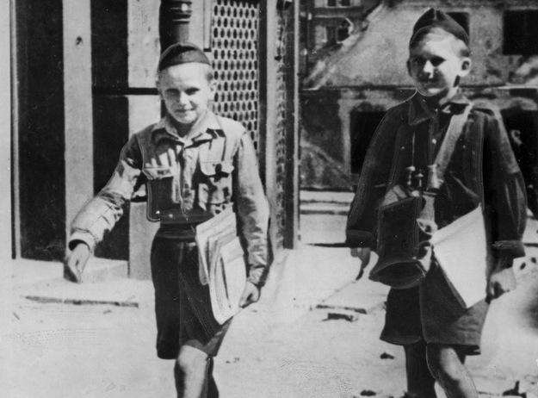
1 SIERPNIA 1944R. W WARSZAWIE WYBUCHŁO POWSTANIE PRZECIWKO NIEMIECKIEMU OKUPANTOWI. DO WALKI STANĘŁO WIELU MŁODYCH LUDZI, W TYM DZIECI. MALI POWSTAŃCY ROZNOSILI POCZTĘ I OPIEKOWALI SIĘ RANNYMI, A NIEKTÓRZY Z NICH SŁUŻYLI Z KARABINEM W RĘKU. ICH BOHATERSTWO UPAMIĘTNIAJĄ POWSTAŃCZE PIOSENKI, M.IN. UTWÓR SZARY MUNDUR.

Slide 3
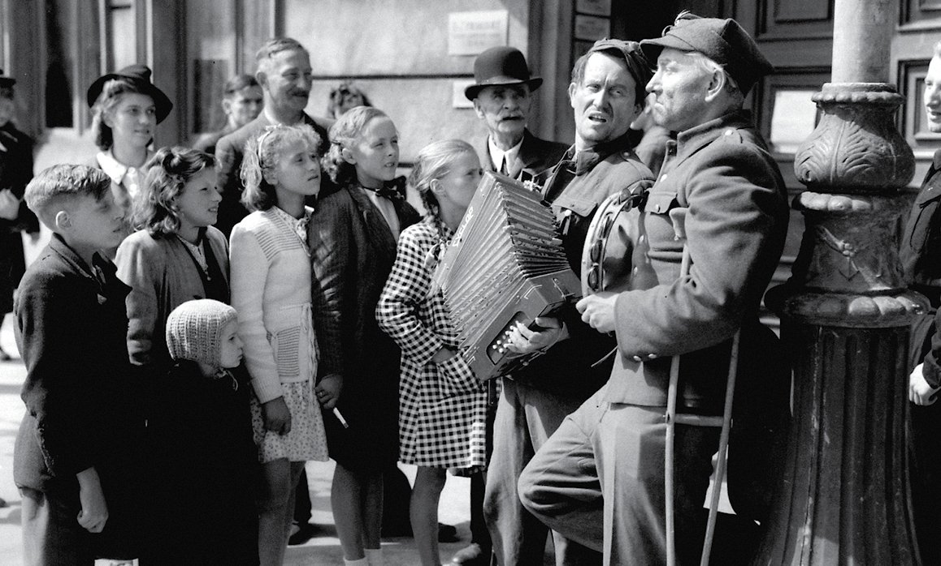
PIOSENKI, KTÓRE POWSTAŁY PODCZAS II WOJNY ŚWIATOWEJ, PODEJMOWAŁY RÓŻNORODNĄ TEMATYKĘ. TE, KTÓRE OŚMIESZAŁY NIEMIECKIEGO OKUPANTA, BYŁY WAŻNYMI NARZĘDZIAMI WALKI Z WROGIEM. NALEŻY DO NICH UTWÓR SIEKIERA, MOTYKA.

Slide 4
PIOSENKI TAKIE JAK TERAZ JEST WOJNA, DNIA PIERWSZEGO WRZEŚNIA I WARSZAWO MA OPOWIADAŁY O CODZIENNYM ŻYCIU CYWLÓW W CZASIE DZIAŁAŃ WOJENNYCH I POD OKUPACJĄ.

Slide 5
INNE PIEŚNI I PIOSENKI SŁAWIŁY MĘSTWO POLSKICH ŻOŁNIERZY . SZCZEGÓLNE MIEJSCE ZAJMUJE WŚRÓD NICH UTWÓR CZERWONE MAKI NA MONTE CASSINO

Slide 6
WALCZĄCY Z NIEMCAMI POLSCY ŻOŁNIERZE ŚPIEWALI PIOSENKI UMACNIAJĄCE WOLĘ WALKI I NADZIEJĘ NA ZWYCIĘSTWO. UTWORY TE BYŁY NAJCZĘŚCIEJ UTRZYMANE W RYTMIE MARSZA I MIAŁY POGODNY NASTRÓJ, CHOĆ W NIEKTÓRYCH MOŻNA USŁYSZEĆ NUTĘ ZADUMY. ICH AUTORAMI BYLI ZARÓWNO AMATORZY, JAK I UTALENTOWANI KOMPOZYTORZY I POECI. DO NAJBARDZIEJ POPULARNYCH PIOSENEK POWSTAŃCZYCH NALEŻĄ: PAŁACYK MICHLA, HEJ, CHŁOPCY, BAGNET NA BROŃ, SERCE W PLECAKU ORAZ WARSZAWSKIE DZIECI.

Slide 7
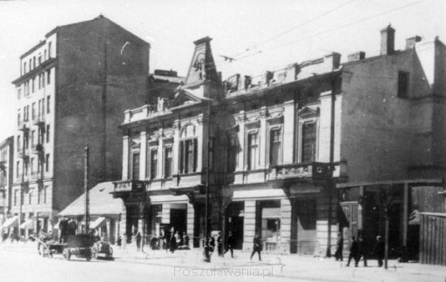
PAŁACYK MICHLA, A WŁAŚCIWIE MICHLERA, ZNAJDOWAŁ SIĘ PRZY UL. WOLSKIEJ 40 W WARSZAWIE. PODCZAS POWSTANIA WARSZAWSKIEGO ZNAJDOWAŁ SIĘ W NIM BATALION „PARASOL” I TO WŁAŚNIE W TYM BUDYNKU W PIERWSZYCH DNIACH SIERPNIA 1944R. POWSTAŁA JEDNA Z NAJSŁYNNIEJSZYCH POWSTAŃCZYCH PIOSENEK. PAŁAC ZOSTAŁ CAŁKOWICIE ZNISZCZONY W TRAKCIE WALK I NIGDY GO NIE ODBUDOWANO.

Slide 8
Serce w plecaku
Z młodej piersi się wyrwało, w wielkim bólu i rozterce, i za wojskiem poleciało zakochane czyjeś serce. Tę piosenkę, tę jedyną, śpiewam dla Ciebie dziewczyno. Może także jest w rozterce zakochane czyjeś serce? Może potajemnie kochasz i po nocach tęsknisz, szlochasz? Tę piosenkę, tę jedyną, śpiewam dla Ciebie dziewczyno.
Żołnierz drogą maszerował, nad serduszkiem się użalił, więc je do plecaka schował i pomaszerował dalej. Tę piosenkę…
Poszedł żołnierz na wojenkę poprzez góry, lasy, pola. I ze śmiercią szedł pod rękę, taka już żołnierska dola. Tę piosenkę…
I choć go trapiły wielce kule, gdy szedł do ataku, żołnierz śmiał się, bo w plecaku miał w zapasie drugie serce.

Slide 9
DZĘKUJĘ ZA UWAGĘ

